Slide 1
Комплексы белков с макрогетероциклическими соединениями: свойства, влияние фотовоздействия и перспективы применения
Юрий Александрович Губарев
Федеральное государственное бюджетное учреждение науки Институт химии растворов им. Г.А. Крестова Российской академии наук, Иваново, Россия
e-mail: gua@isc-ras.ru

Slide 2
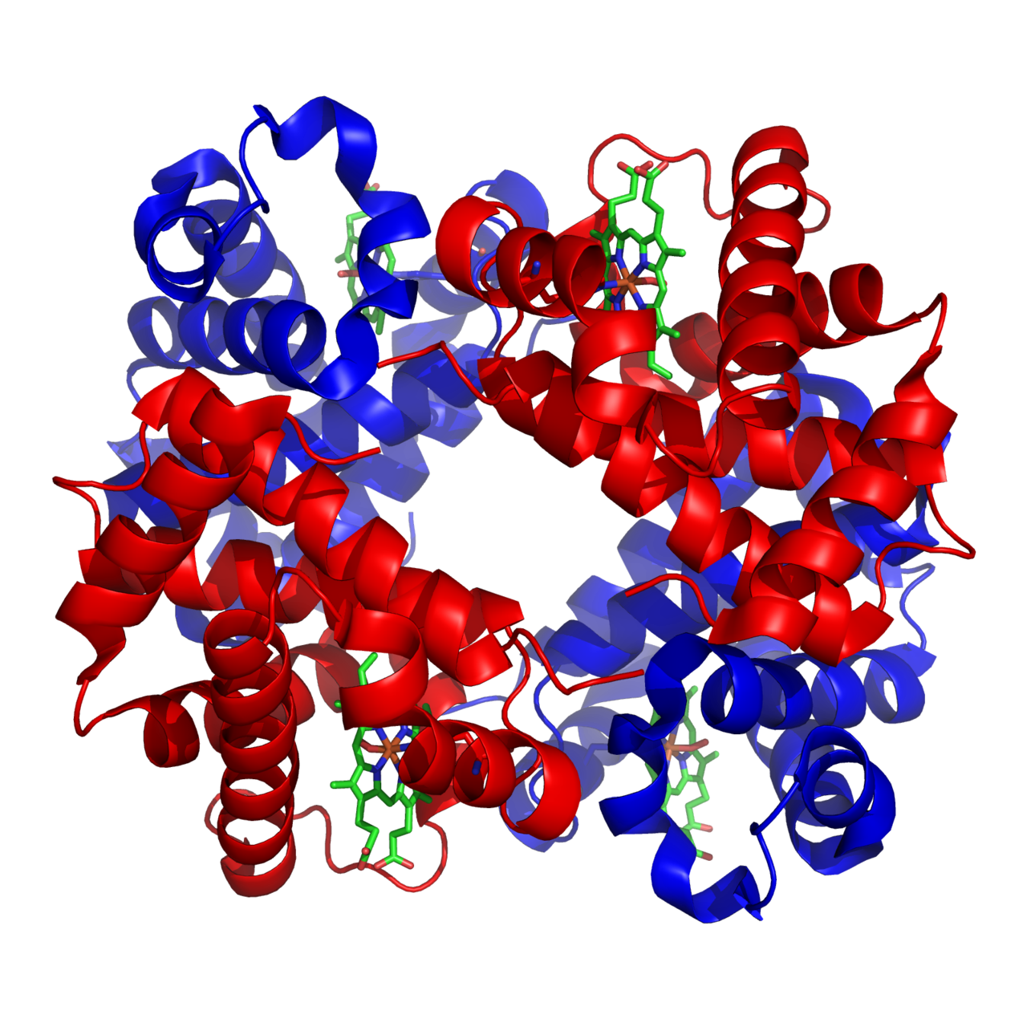
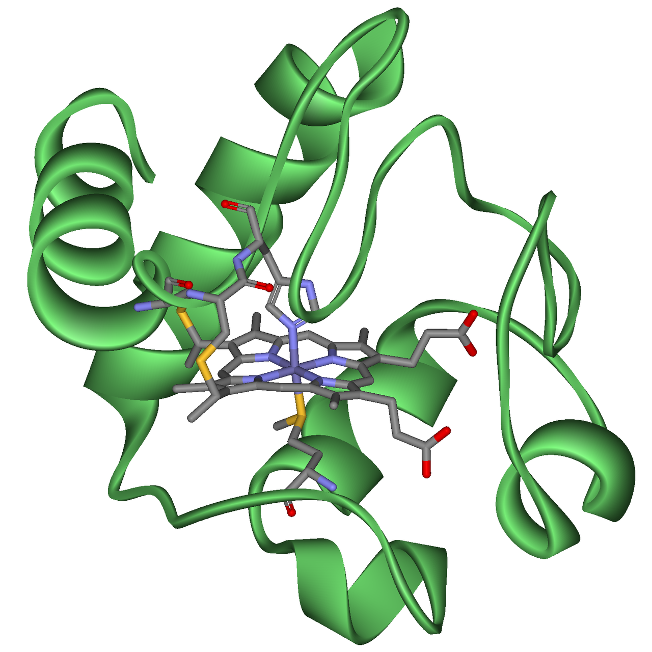
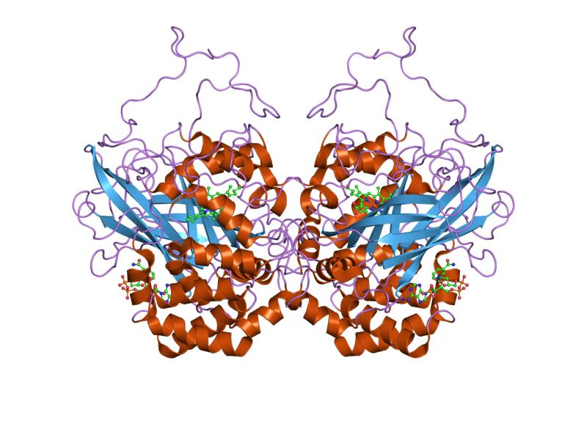
2
Гемоглобин
Цитохром с
Каталаза
Железопротопорфирин
Хлорины
Порфирины
Фталоцианины
Тетраантрахинонпорфиразины

Slide 3
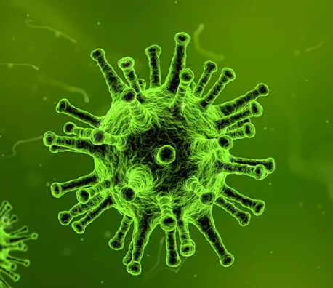
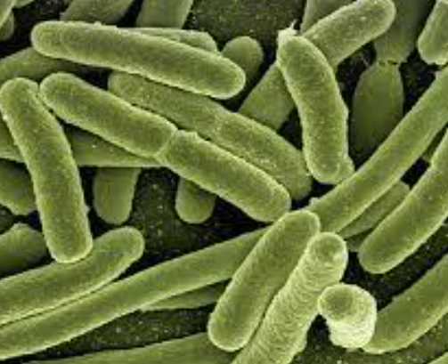
3
Инактивация вирусов
Токсическое действие (амилоидозы, гипоальбунемия)
Агрегация белков
Инактивация бактерий
Технология и пищевая промышленность (термопротекторные свойства и образование фибрилл)
бактерии

Slide 4

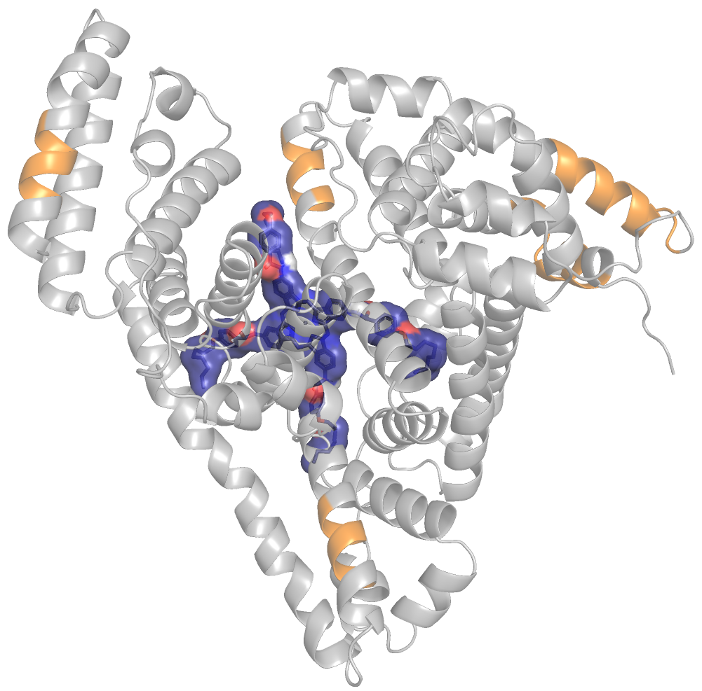
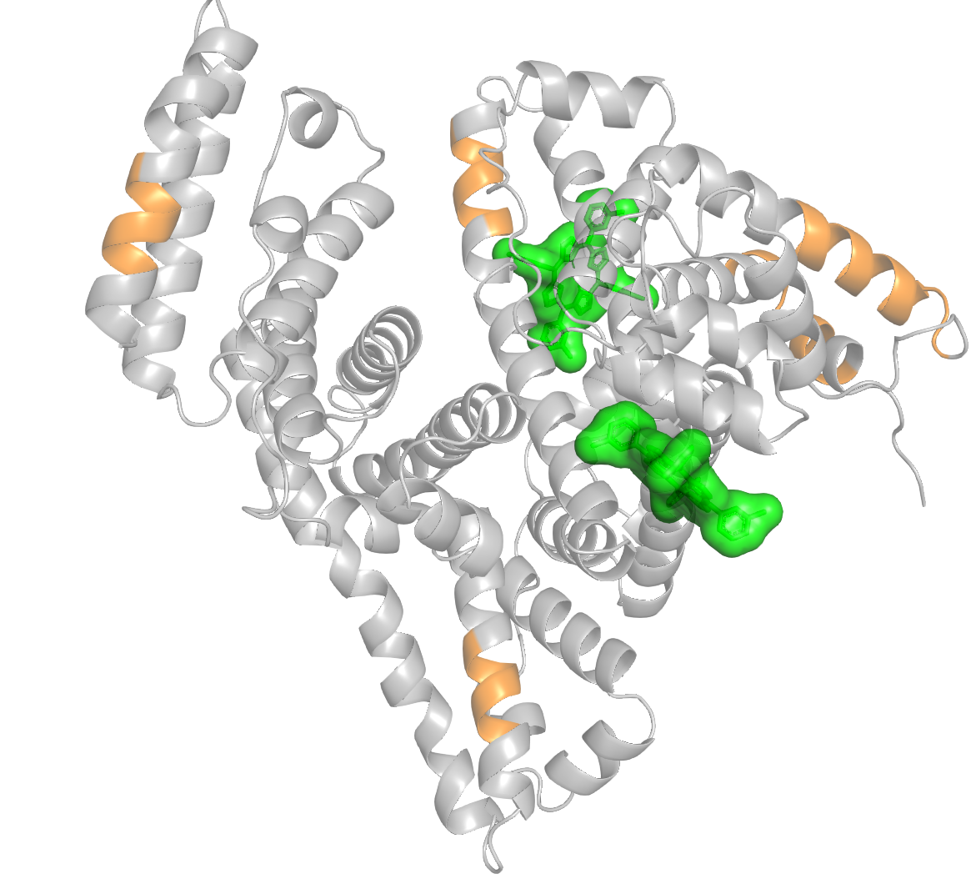
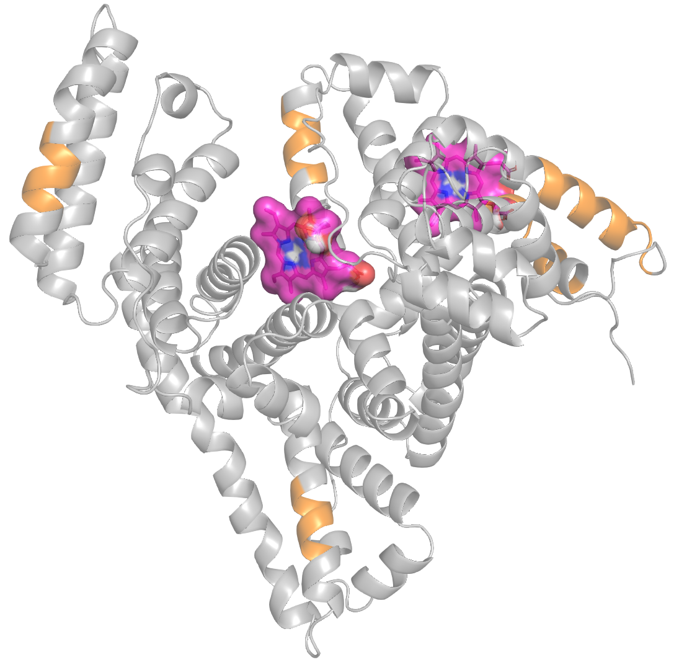
Макроциклы инициируют агрегацию
Параметры связывания макроциклов с БСА
3
Макроцикл | Комплекс | Локализация | Энергия ккал/моль
TMPyP3 | 1 | IB | -8.0
 | 2 | Сайт 1 по Sudlow | -7.9
TMPyP4 | 1 | Сайт 1 по Sudlow | -7.6
 | 3 | IB | -7.4
БХ | 1 | Сайт 1 по Sudlow | -7.6
 | 2 | Сайт 1 по Sudlow | -7.5
 | 3 | IB | -7.4
 | 4 | Сайт 1 по Sudlow | -7.3
ClFeDP | 1 | Между IB и IIIA | -10.1
 | 2 | IB | -7.9
 | 3 | IIIA | -7.2
ClFePP | 1 | Между I и III | -9.5
 | 2 | IB | -7.9
 | 3 | Между IIA и IIIA | -7.8
 | 4 | IA | -7.6
HP | 1 | Между IB и IIIA | -10.5
 | 2 | IA | -7.6
 | 3 | Сайт 1 по Sudlow | -7.6
ZnHP | 1 | Между IB и IIIA | -10.6
 | 2 | IB | -7.9
 | 3 | IA | -7.7
ZnDP | 1 | Между IB и IIIA | -10.1
 | 2 | IB | -8.5
 | 3 | IA | -7.8
PP | 1 | Между IB и IIIA | -10.2
 | 2 | Сайт 1 по Sudlow | -8.1
 | 3 | IA | -8.0
J-димер DP | 1 | IA и IIA | -7.8
 | 2 | IA | -7.2
 | 3 | IB | -7.2
 | 4 | II сайт по Sudlow | -7.0
 | 5 | IIB | -7.0
 | 6 | IIIB | -7.0
CoPc | 1 | IIA и IIIA | -10.5
 | 2 | IIIA и I B | -9.1
 | 3 | IIIA | -8.6
CuPc | 1 | IIA и IIIA | -10.5
 | 2 | IIIA и I B | -9.1
 | 3 | IIIA | -8.7
МГЦ
мономер
олигомер
амилоид
МГЦ
Мономер с измененной конформацией
мономер
олигомер
амилоид
Pc-NH-COPhCOOH
Chlorin
PP

Slide 5
Макроциклы инициируют агрегацию
Аффинность и локализация МГЦ с БСА
5
Макрогетероцикл | K | Локализация | Макрогетероцикл | K | Локализация
CoPc | 3.94⋅10⁵ | IB и IIA | ZnPc(4-NH-CO-C6H4-COONa)4 | 5.4⋅10⁵ | IB и IIA
СuPc | 4.62⋅10⁵ | IB и IIA | (ZnPc(4-NH-CO-C6H4-COONa)4)2 | 9.4⋅10⁴ | Между IB-IIB и IIA-IIIA/IIB
H2DP | 1.04⋅10⁶ | IB и IIA | HOAlTAP(COONa)4 | 1.8⋅10⁷ | Между доменами
H2DP димер | 4·10⁶ | IB на поверхности | HOAlTAP(PhSO3Na)4 | 1.8⋅10⁴ | Между доменами
H2MP | 2.63⋅10⁵ | IB и IIA | HOAlTAP(SO3Na)4 | 9.52⋅10⁴ | Между доменами
H2HP | 8.23⋅10⁵ | IB и IIA | TMPyP3 | 3.21⋅10⁵ 1.05⋅10⁵ | IB и IIA
H2PP | 3.09⋅10⁵ | IB и IIA | TMPyP4 | 2.94⋅10⁵ | IB и IIA
ZnDP | 5.70⋅10⁵ | IB и IIA | ZnPc(4-NH-CO-C₆H₄-O-Prop)₄ | 3.94⋅10⁶ | IB и IIA
ZnHP | 5.07⋅10⁵ | IB и IIA | ZnPc(4-NH-CO-C₆H₄-O-Hex)₄ | 3.32⋅10⁶ | На поверхности
ClFeDP | 7.34⋅10⁵ | IB и IIA | ZnPc(4-NH-CO-C₆H₄-O-Oct)₄ | 6.96⋅10⁶ | На поверхности
ClFePP | 4.73⋅10⁵ | IB и IIA | ZnPc | 2.5⋅10⁵ | IB и IIA
Типичный спектр тушения БСА при титровании
Выводы:
Ряды устойчивости комплексов белка с макроциклами по данным докинга и по данным флуоресцентной спектроскопии совпадают
Экспериментально методом заместительного титрования с применением сайт-специфичных маркеров подтверждена локализация макроциклов в глобуле
Скорректированные спектры флуоресценции БСА, комплекса БСА-ибупрофен, комплекса БСА-варфарин титровании дейтеропорфирином

Slide 6
Макроциклы инициируют агрегацию
6
ИК-спектры I и III амидной области: Снизу вверх БСА (черный), БСА-Н2ГП (синий), Н2ГП (голубой).
Pc-NH-COPhCOOH
PP
Лабильные фрагменты
Выводы:
Комплексообразование всех порфиринов в разной степени вызывает изменения во вторичной структуре белка с переходом от альфа-структур к бета-складчатости, либо от разупорядоченных к бета-складчатости.
Доля конформационных изменений во вторичной структуре белка напрямую связана с локализацией в глобуле, а именно с удаленностью макроцикла от «лабильных фрагментов цепи»
Chlorin
Увеличение доли бета-складчатости является сигналом появления агрегатов

Slide 7
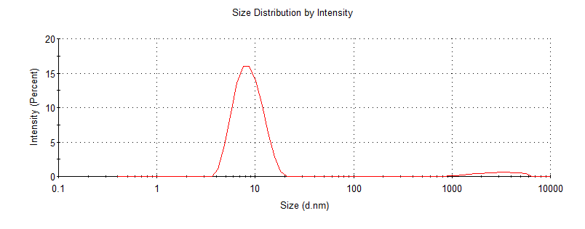
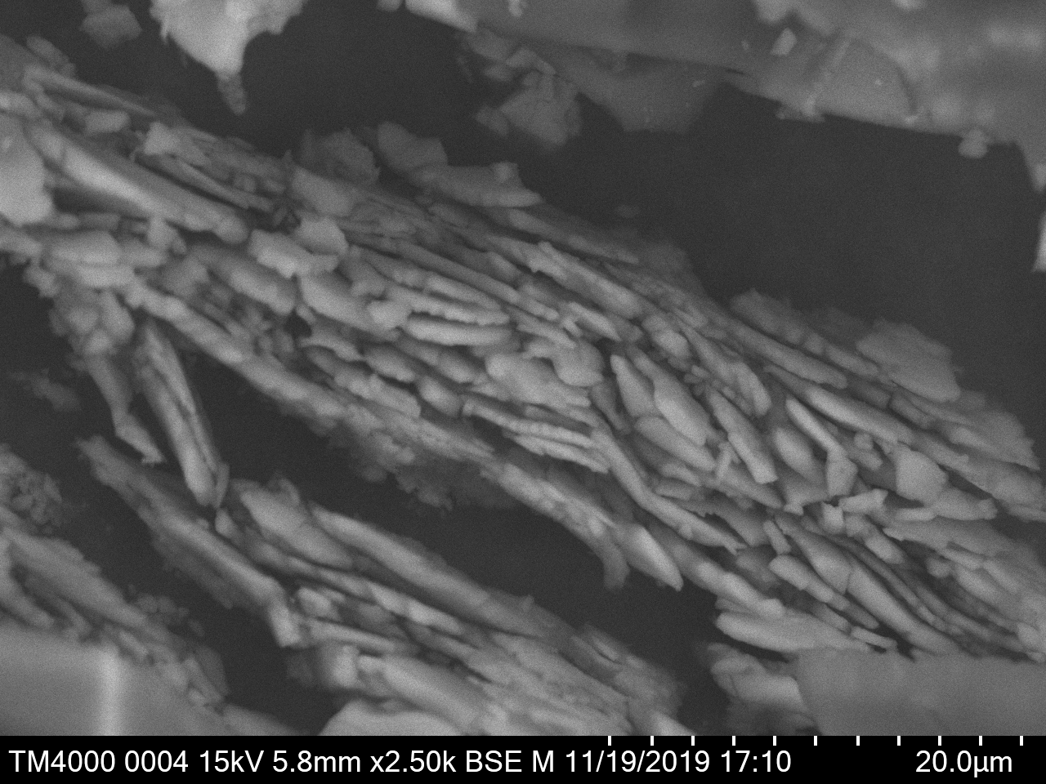
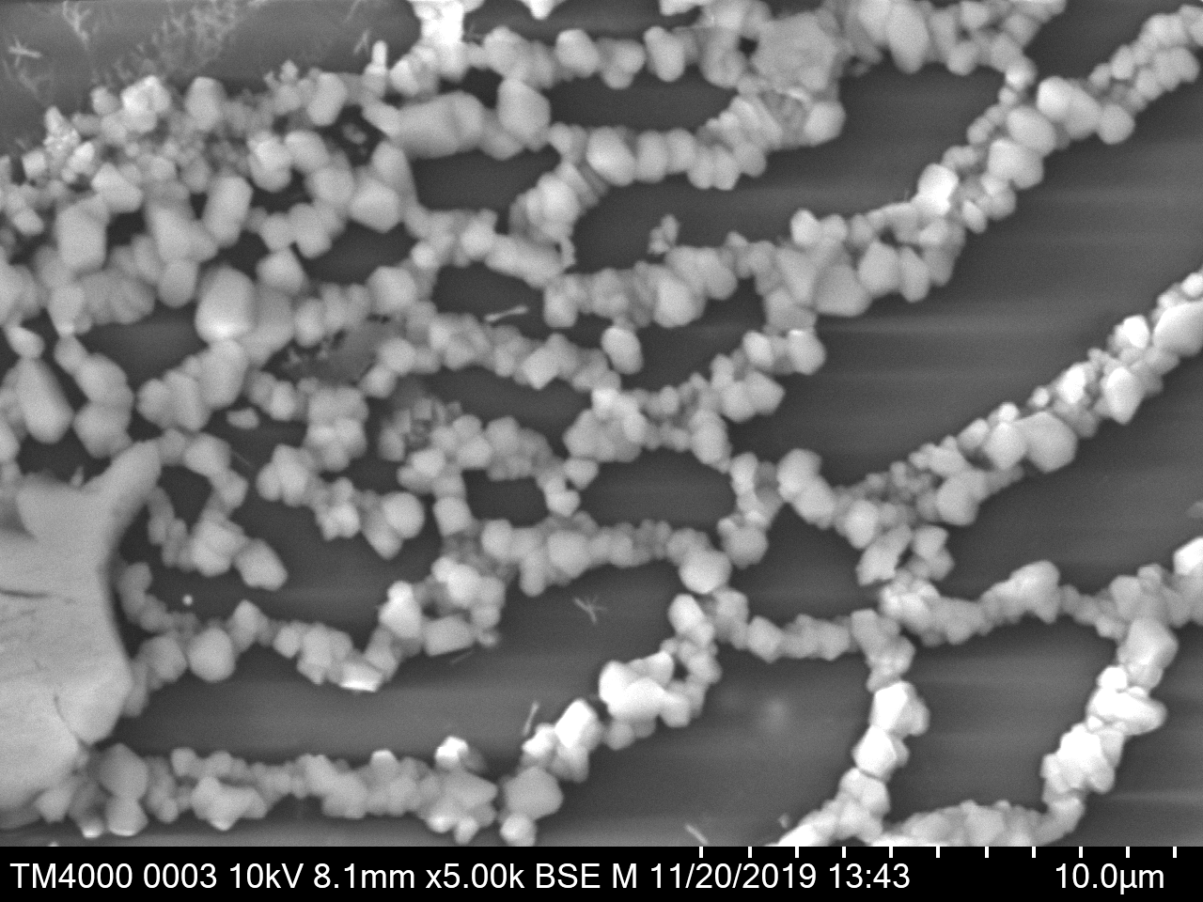
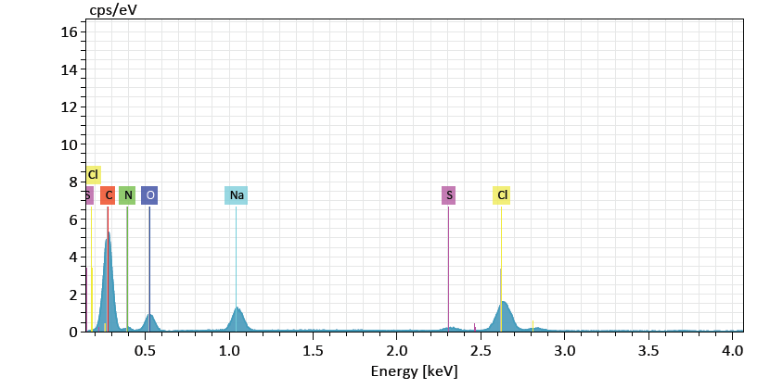
Макроциклы инициируют агрегацию
7
Зависимости процентного содержания белковых частиц от концентрации TMPyP3
Размеры частиц БСА с МГЦ
Данные электронной спектроскопии и графическое представление данных элементного анализа образца БСА–J-димер H2DP в точке.

Slide 8
Макроциклы инициируют агрегацию
8
Распределение по размерам протеиновых частиц, характер изменения во вторичной структуре белков
Система | Гидро- динамический диаметр d, нм | (%) | Характер изменений во вторичной структуре, механизм агрегации
БСА (H₂O+NaCl(0,05М)) | Мономер 8.5 | 100
БСА - ZnPc(4-NH-C₆H₄-COONa)₄ (H₂O+NaCl (0,05М) | Мономер 8.5 Средн 242 Крупн 5560 | 90 9 1 | Увеличение доли бета-складчатости. Большая часть белка находится в мономерном состоянии (50-90%), но присутствуют крупные олигомеры (5-27 %) и агрегаты (2-22%). Наиболее вероятный механизм агрегации комплексов БСА с катионными порфиринами и анионными фталоцианинами в котором формирование агрегатов происходит за счет связывания макроцикла с белковой глобулой на поверхности белка и за счет электростатических сил.
БСА – TMPyP3/TMPyP4 (H₂O+NaCl(0,05М)) | Мономер 9-10 Средн 300-400 Крупн 4400-4700 | 50-85 5-27 10-20 | Увеличение доли бета-складчатости
БСА - ZnPc(SO₃NH₄) (H₂O+NaCl(0,05М)) | Мономер 12.6 Средн 598 Крупн 3087 | 53 24 22 | Увеличение доли бета-складчатости
БСА – HOAlTAP-R (R=COONa, SO₃Na, Ph-SO₃Na) (H₂O+NaCl(0,05М)) | Ср (500-700) крупн (3000-4000) мономер (10-11) | 70-90 20-30 0-8 | Переход неупорядоченных структур к бета-складкам. Формирование крупных агрегатов (21-94 %), олигомеров (50-71 %) и небольшой доли мономеров (6-8%). Механизм агрегации - за счет связывания макроцикла с белковой глобулой на поверхности белка и за счет электростатических сил.
БСА - (ZnPc(4-NH-C₆H₄-COONa)₄)₂ (H₂O+NaCl(0,05М)) | Средн 230 Мономер 9 Крупн 5292 | 62 33 5 | Увеличение доли короткосегментных альфа-складок. Формирование крупных олигомеров (62 %) и небольшой доли агрегатов (5%), остальная часть остается в мономерном состоянии. Механизм агрегации протеин сначала претерпевает конформационные изменения, которые приводят к образованию олигомеров более высокого порядка.
БСА (H₂O+NaCl(0,05М)+ДМФА (0.19 M)) | 8.5 | 100
БСА- ZnPc(4-NH-CO-C₆H₄-O-(CH₂)_{n})₄(H₂O+NaCl(0,05)+ДМФА (0.19) | Средние 120-255 | 100 | Увеличение доли разупорядоченных структур. Это вызывает формирование близких по размеру олигомеров (до 100%).
БСА - H2DP, ZnНP, ZnDP, FeDP (H₂O+NaCl(0,05М)+ДМФА (0.19 M)) | Средние 544 Средние 118 | 95 5 | Увеличение доли разупорядоченных структур и бета-складчатости. Образование средних олигомеров практически 100%.

Slide 9
Макроциклы инициируют агрегацию
9
Выводы:
1. Макроциклические лиганды, связываясь с протеинами, могут инициировать самоассоциацию, приводя к образованию как олигомеров, так и агрегатов.
2. Проведенные исследования позволили получить важнейшую информацию,
показывающую, что начальным этапом образования амилоидоподобных структур
может являться комплексообразование белка с макроциклами. Так как
амилоидно-фибриллярное и амилодоподобное состояние белков является одним из
основных термодинамически стабильных состояний белковой молекулы,
проведённые исследования способствуют пониманию фундаментальных основ
фолдинга белков.

Slide 10
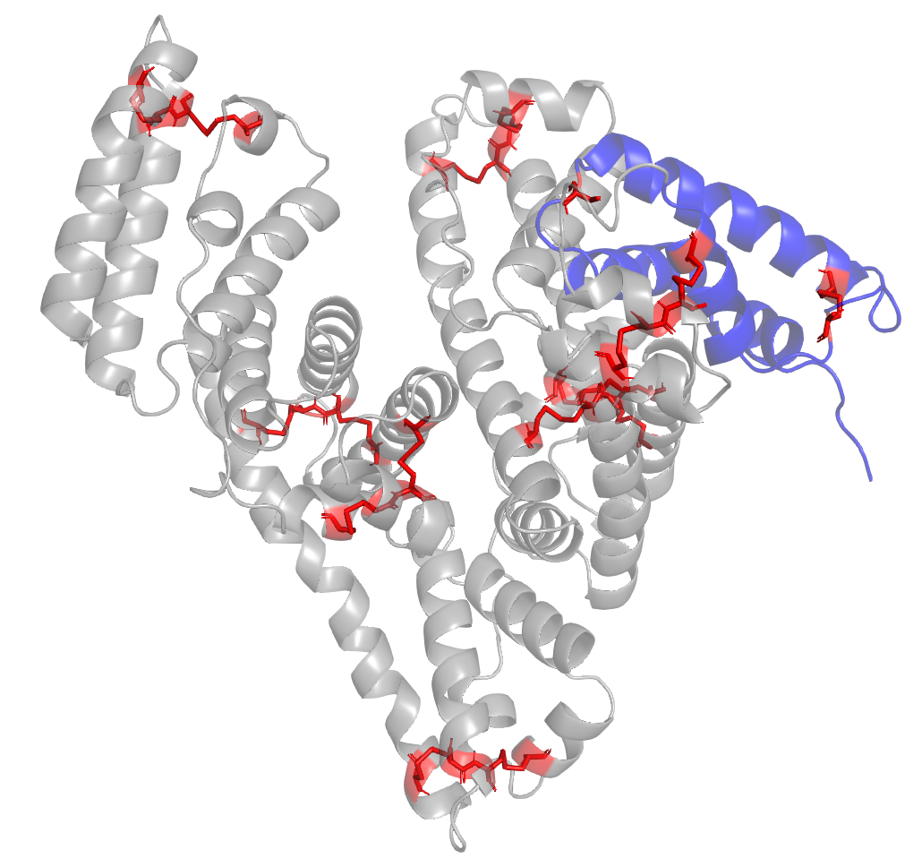
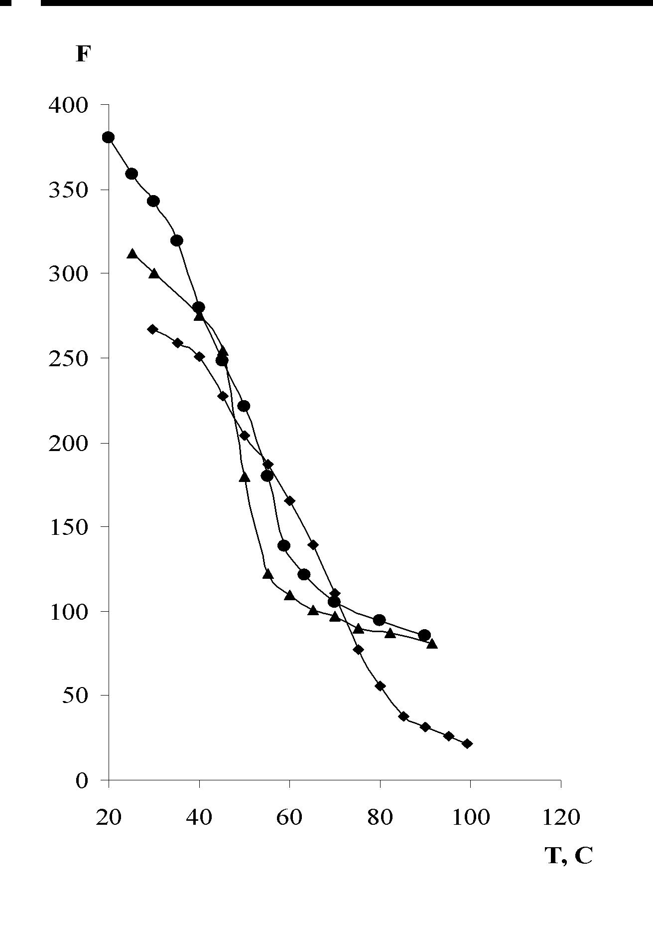
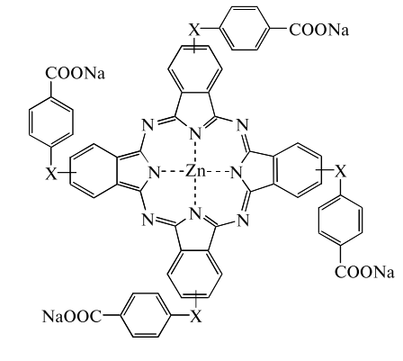
Макроциклы могут обладать термопротекторными свойствами
Термостабильность МГС с БСА
10
N-концевой
домен
System | T_{melt} ±2, C
BSA | 57
BSA- ZnPc(4-NH-CO-C₆H₄-COONa)₄ | 56
BSA-(ZnPc(4-NH-CO-C₆H₄-COONa)₄)₂ | 90
BSA-NaCl-HOAlPc(SO₃Na)₄ | 68
BSA-NaCl-HOAlTAP(COONa)₄ | 120
BSA-NaCl-HOAlTAP(PhSO₃Na)₄ | 128
BSA-NaCl-HOAlTAP(SO₃Na)₄ | 129
БСА - HP | 61
БСА - PP | 64
БСА - DP | 60
БСА - ZnHP | 61
БСА - ZnDP | 62
БСА - ClFeDP | 58
БСА - ClFePP | 62
Дисульфидные
связи
Кривая ДСК образца БСА и БСА-МГЦ
Выводы.
1. Для обеспечения термопротекторных свойств МГЦ должны занимать не традиционные сайты связывания белка в субдоменах IB, IIIA, IIA, а располагаться между доменами, обеспечивая их дополнительное стягивание.
2. Лучшими термопротекторами для глобулярных белков являются макроциклы с протяжённой ароматической системой и несколькими контурами сопряжения.
3. Действие МГЦ термопротектора является энергетически сильным и направленным, что показывает новое направление в стабилизации протеинов что обеспечивает низкую концентрацию.
4. Из изученных соединений комплексообразование с тетраантрахинонпорфиразином увеличивает термостабильность белка в 2 раза.
Кривые плавления БСА ▲ и его комплексов с Pc при двух концентрациях ● и ♦

Slide 11
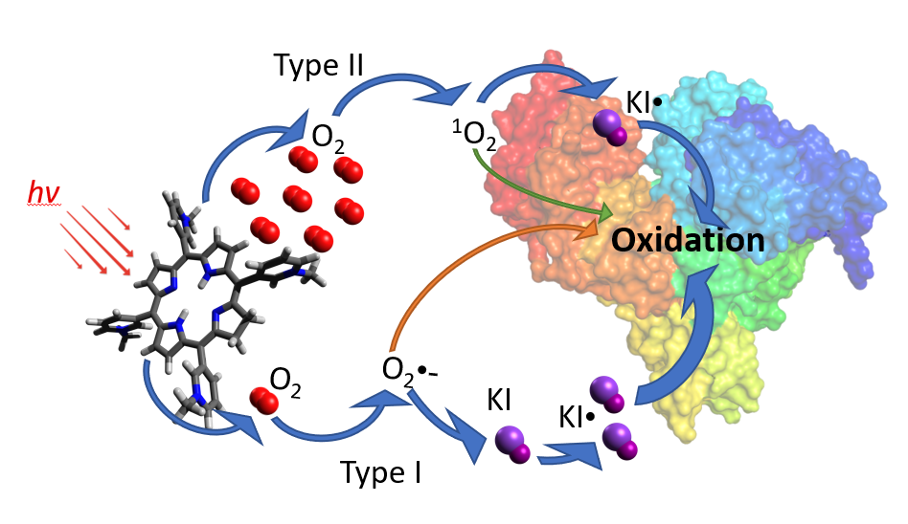
МГЦ для фотоинактивации
11
Type I processes
МГЦ + hv
Type II processes
МГЦ*
Перенос Электрона
Перенос Энергии
Генерация OH*
Генерация ¹O₂

Slide 12
МГЦ для фотоинактивации
12
Тушение флуоресценции белка при фотооблучении в зависимости от присутствия тушителя и при потенциировании
Наблюдаемые константы скорости реакции окисления БСА
MHC | KI/NaN₃ концентрация, mM
 | 25/0 | 0/0 | 0/15 | 25/15 | 50/15
TMPyP3 | 9.5·10⁻³ | 6.9·10⁻⁴ | 4.0·10⁻⁵ | 4.0·10⁻⁵ | 4.8·10⁻⁵
Chl-I | 1.1·10⁻² | 7.5·10⁻⁴ | 5.6·10⁻⁵ | 7.1·10⁻⁵ | 1.0·10⁻⁴
Chl-Tos | 1.0·10⁻² | 7.4·10⁻⁴ | 7.6·10⁻⁵ | 6.3·10⁻⁵ | 8.4·10⁻⁵
Зависимость Ln(F­­­­₀/F) = f(time) БСА с Chl-I при фотооблучении

Slide 13
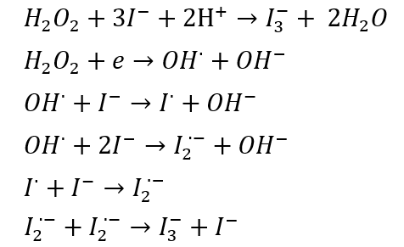
Рс+ hv →Рс*
Рс*+O₂→Pс+¹O₂
¹O₂+ NaN₃→ NaN₃*+O₂ (Physical quenching)
¹O₂+ 3I-+2H₂O→ I₃⁻+2H₂O₂
1)
2)
3)
4)
5)
6)
7)
8)
9)
10)
13
ЭСП Chl-I + БСА + NaN₃ в воде с NaCl (0,05 М) при облучении светом с длиной волны 425 нм в течение 0 – 230 мин.
Выводы.
Окисление субстрата в кислород обогащенных условиях протекает по двум типам фотохимических процессов одновременно
В кислород обедненных условиях фотопроцесс практически не идет
Процесс окисления биосубстрата усиливается за счет образования радикальных форм неорганической соли независимо от содержания кислорода.

Slide 14
МГЦ для инактивации SARS-CoV-2
14
Структурные формулы МГЦ для молекулярного докинга с белками коронавируса

Slide 15
МГЦ для инактивации SARS-CoV-2
15
Энергии связывания (ккал/моль) белков SARS-CoV-2 с МГЦ
 | 4OAC TPP | AmBO PorZn | AmPur PorZn | CYS2 METPP | CYS TPP | DiAc STPP | DiTYR STPP | N-POR | O-POR | PCorr Co | POO TPP | Por Am | S-POR | SO3 DiTioP | tBu CarTPP | TYR TPP
S-белок | -11.4 | -11.6 | -12.3 | -11.6 | -11.8 | -11.1 | -12.5 | -13.9 | -13 | -11.9 | -11.8 | -10.2 | -13.1 | -11.5 | -12.1 | -12.4
orf3a | -7.7 | -8.3 | -8.6 | -8.7 | -8.3 | -8.5 | -9.8 | -9.8 | -9.6 | -8.2 | -8 | -7.9 | -9.7 | -9.7 | -9.1 | -9
nsp1 | -8 | -8 | -7.7 | -7.6 | -8.1 | -8.6 | -8.5 | -8.8 | -8.6 | -8 | -7.3 | -6.5 | -8.7 | -7.9 | -8.2 | -8.7
nsp2 | -9.1 | -9.7 | -10.5 | -9.3 | -9.3 | -9.9 | -10.8 | -10.8 | -10.8 | -9 | -8.6 | -8.2 | -11 | -9.9 | -9.5 | -10.3
nsp3 | -11.2 | -10.5 | -10.6 | -10.5 | -9.7 | -8.3 | -10.9 | -11 | -11.4 | -10.3 | -9.4 | -10.1 | -11.1 | -10.4 | -10.8 | -11.8
nsp4 | -8.6 | -8.5 | -8.9 | -8.4 | -8.8 | -8.8 | -9.5 | -10.3 | -10.1 | -9 | -9 | -8 | -10.2 | -9.1 | -9.3 | -9.1
nsp5 | -8.5 | -7.9 | -7.9 | -8.4 | -8.1 | -8.1 | -8.1 | -9 | -9.1 | -8.6 | -7.5 | -6.4 | -9 | -7.8 | -8.7 | -9.6
nsp6 | -8.5 | -8.7 | -8 | -8.6 | -8.6 | -8.2 | -8.4 | -9.6 | -9.5 | -8.2 | -7.8 | -8.5 | -9.4 | -7.6 | -8.7 | -9.3
nsp7 | -7.2 | -7 | -7.2 | -7.4 | -7.3 | -7.2 | -7.3 | -8.7 | -8.7 | -6.8 | -7.3 | -4.4 | -8.6 | -6.3 | -7.7 | -7.6
nsp8 | -7.2 | -7.9 | -7.9 | -6.8 | -7.6 | -7.3 | -8 | -9.1 | -9.3 | -7.8 | -7 | -6.3 | -9.1 | -7.2 | -7.9 | -8.2
nsp9 | -7.9 | -8 | -7.9 | -8.2 | -8.1 | -8.1 | -8.1 | -8.7 | -8.5 | -7.2 | -7.3 | -6.6 | -8.6 | -7.2 | -8.3 | -7.8
nsp10 | -8.4 | -7.5 | -7.6 | -7.9 | -7.8 | -7.3 | -8.7 | -9.3 | -9.3 | -8 | -7.9 | -7 | -9.2 | -7.3 | -8.7 | -8.4
nsp11 | -9.7 | -8.9 | -9.4 | -8.7 | -9.1 | -9.1 | -9.7 | -10.2 | -10 | -9.4 | -9 | -8.9 | -10.2 | -9.3 | -9 | -9.7
nsp12 | -10.2 | -9.4 | -9.4 | -9.7 | -9.6 | -10.2 | -10.5 | -10.9 | -11 | -10.6 | -9.8 | -8.6 | -11.2 | -10 | -10.5 | -11
nsp13 | -10 | -9.5 | -9.5 | -10.2 | -9.8 | -8.9 | -9.6 | -12.4 | -12.3 | -9 | -9.2 | -8.5 | -12.1 | -9.4 | -10.6 | -10.8
nsp14 | -8.1 | -7.8 | -8 | -8.1 | -8.3 | -8.1 | -8.7 | -9.3 | -9.3 | -7.5 | -7.8 | -7.2 | -9.4 | -7.9 | -8.8 | -8.7
nsp15 | -9.2 | -8.4 | -8.7 | -9.1 | -8.4 | -8.5 | -9.1 | -10 | -10 | -8.7 | -8.5 | -8.6 | -9.9 | -7.7 | -9.6 | -9.1
orf3a | -8.9 | -8.7 | -8.1 | -9.2 | -8.6 | -8.4 | -10.2 | -10.1 | -9.9 | -8.7 | -8 | -8.8 | -10.1 | -8.7 | -9.2 | -10.2
E-protein | -7.6 | -7.4 | -7.7 | -7.7 | -7.7 | -8 | -8.8 | -9.4 | -9.3 | -7.7 | -7.4 | -6.5 | -9.2 | -7.5 | -8.1 | -9.2
M-protein | -7.7 | -8.7 | -8.9 | -7.7 | -7.8 | -7.8 | -8.6 | -8.7 | -8.7 | -7.6 | -7.6 | -7.4 | -8.7 | -7.7 | -8.7 | -8.9
orf6 | -7.5 | -8 | -8 | -7.7 | -7.6 | -7.2 | -8.1 | -8.8 | -8.7 | -7.2 | -7.4 | -6.3 | -8.8 | -6.6 | -8 | -8.8
orf7a | -8 | -8.3 | -7.8 | -8.2 | -8.2 | -8.4 | -8.8 | -9.5 | -9.3 | -7.8 | -7.7 | -7.3 | -9.4 | -7.3 | -8.6 | -9.7
orf8 | -8.4 | -8.1 | -7.7 | -9.2 | -8.2 | -8.7 | -9 | -10.3 | -10 | -8.4 | -7.8 | -7.8 | -10.1 | -7.8 | -9.2 | -9
N-protein | -10.8 | -11.3 | -11.2 | -10.5 | -10.9 | -10.1 | -12.1 | -12.8 | -13.1 | -11.8 | -10.7 | -8.6 | -12.7 | -10.2 | -11.3 | -12.3
orf10 | -6.7 | -6.4 | -6.8 | -6.4 | -6.8 | -6.7 | -6.6 | -7.7 | -7.9 | -6.8 | -6.4 | -5.6 | -7.9 | -6.2 | -7.2 | -7.5

Slide 16
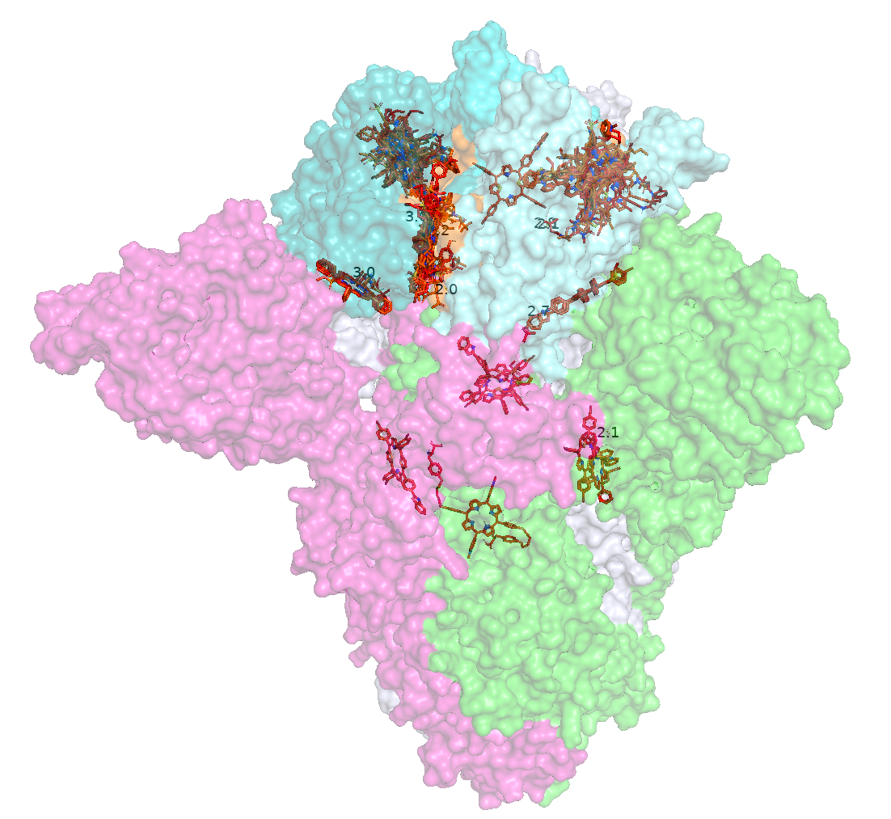
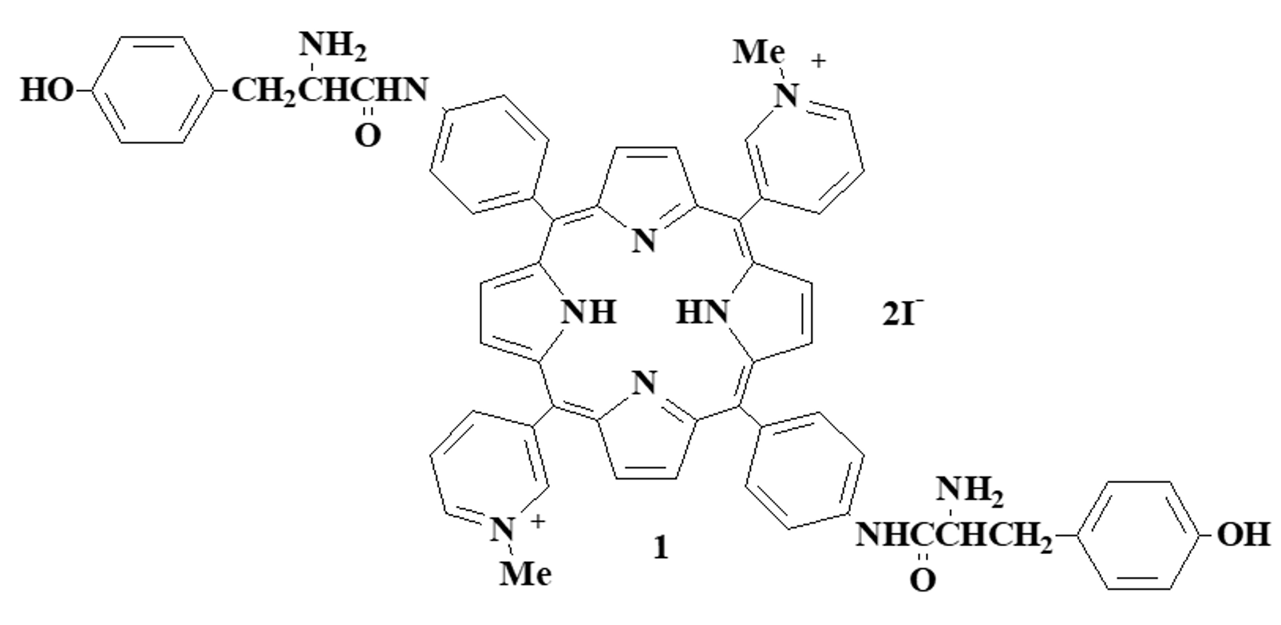
МГЦ для инактивации SARS-CoV-2
16
S1
S2
Расположение МГЦ в тримере S-белка.

Slide 17
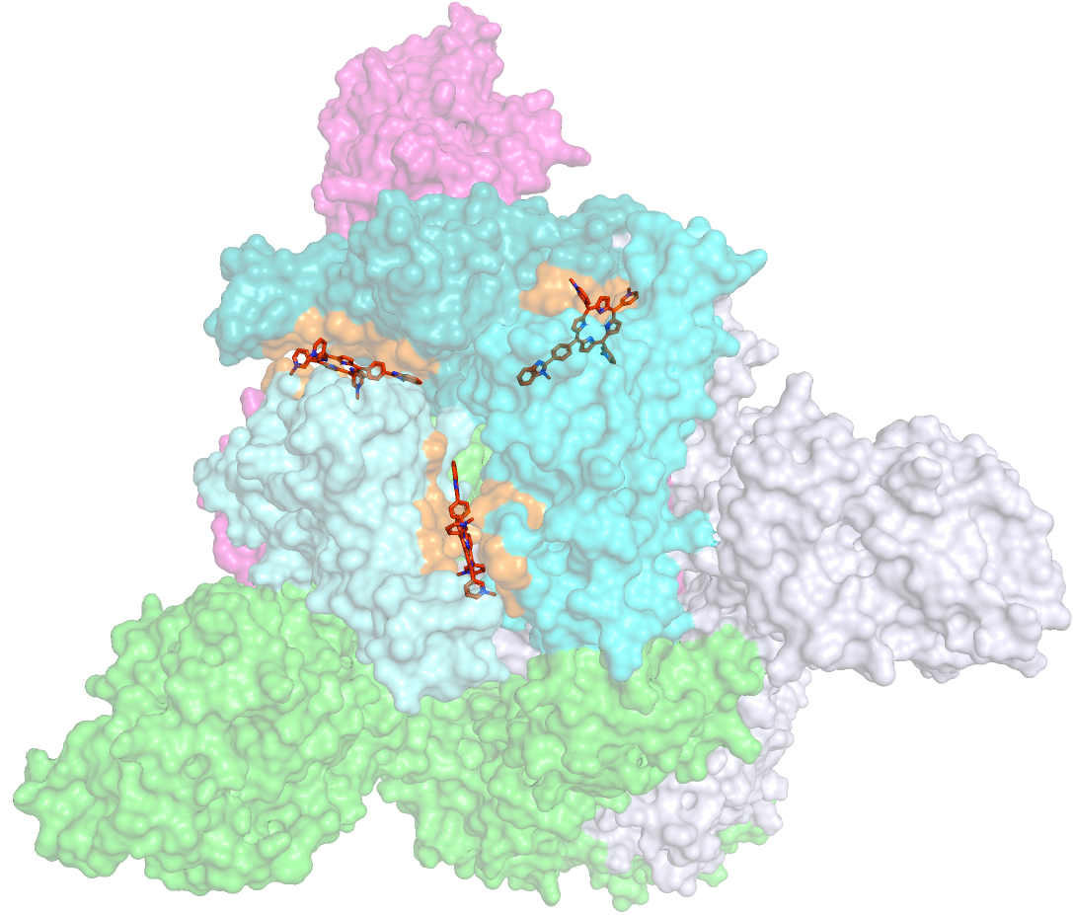
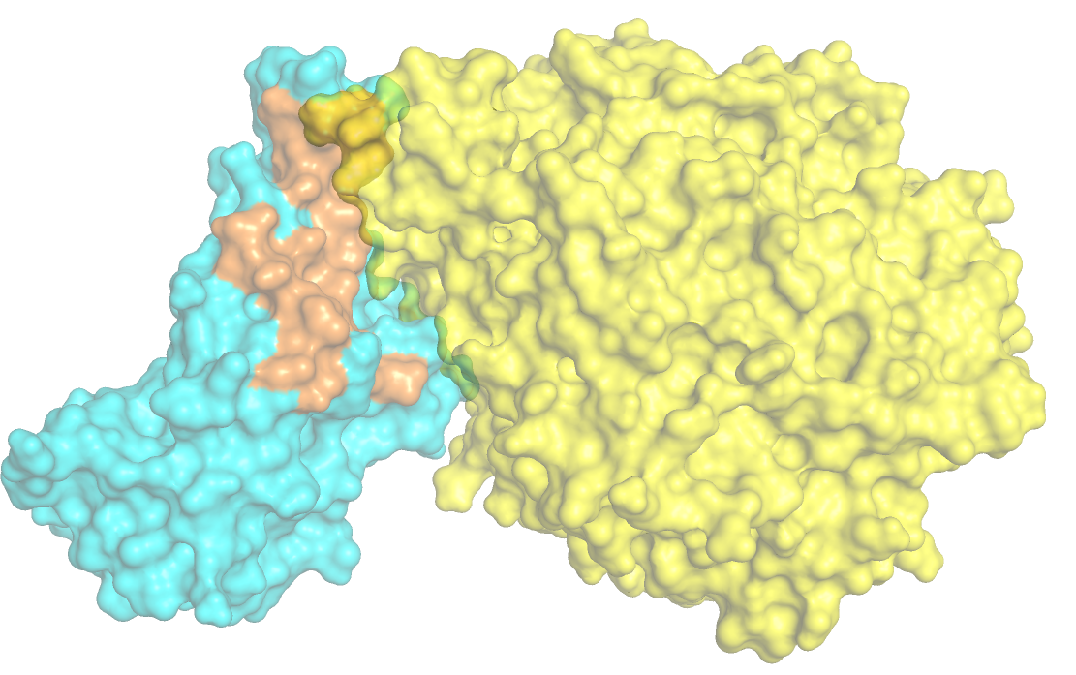
17
Структура рецептор-связывающего домена SARS-CoV-2 (синий) в комплексе с его рецептором ACE2 человека (желтый)
https://www.rcsb.org/structure/6vw1
Связывание 5-[4´-(1’’,3’’-бензимидазол-2’’-ил)фенил]-10,15,20-три-(N-метил-3’-пиридил)порфирина с S-белком SARS-CoV-2

Slide 18
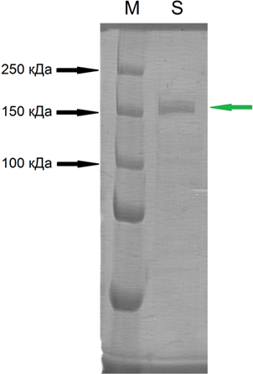
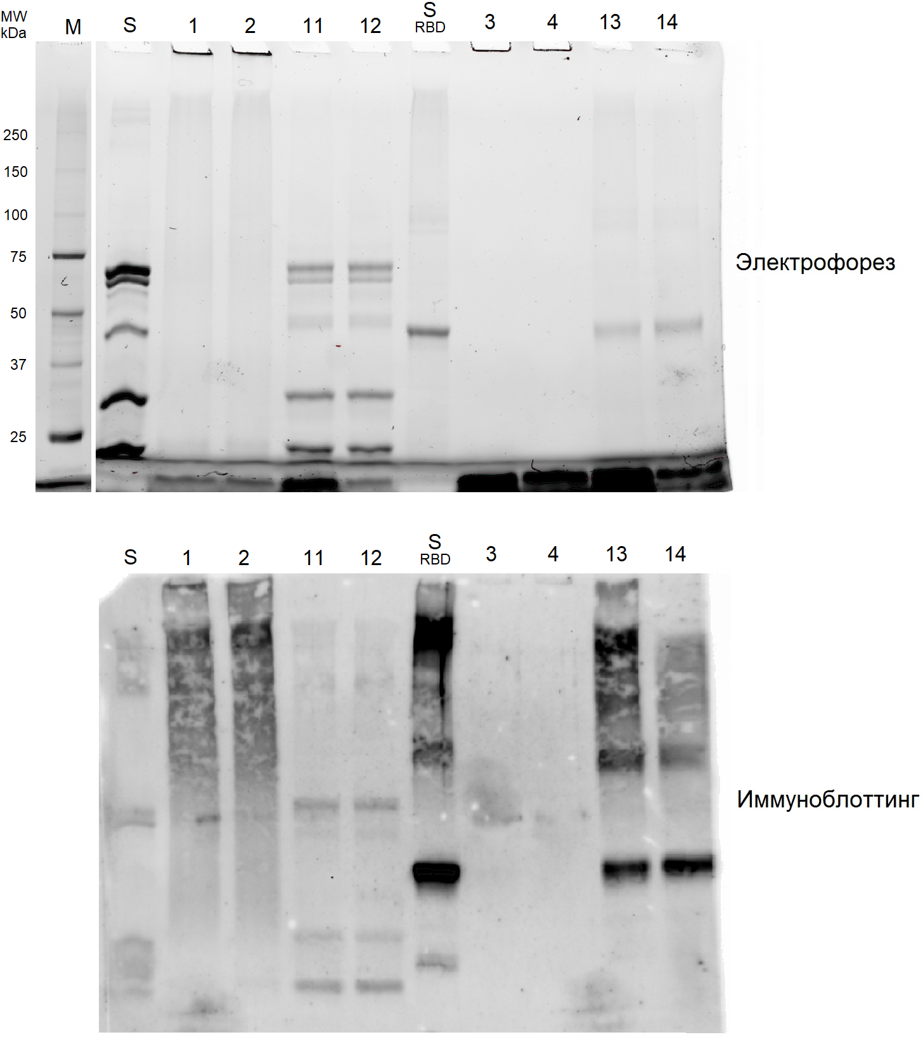
18
Результаты электрофореза S-белка в 7,5 % ПААГ.
Спектры флуоресценции S-белка 3.7*10⁻⁶ М и его комплекса 1:0.5 с ACE2, λex=295 нм.
Спектры флуоресценции при титровании комплекса S-белка с ACE2 N-por, λex=295 нм.
Выводы.
Сконструирован и получен порфирин, способный к образованию прочных комплексов с S-белком и к разрушению комплекса S-белка с АСЕ2.
Фотооблучение комплекса бензимидазолзамещенного порфирина с S-белком приводит к частичному окислению S-белка и RBD.
Полученные данные могут стать основой для использования бензимидазолзамещенного порфирина как ингибирующего и вирулицидного агента SARS-CoV-2
Результаты электрофореза и иммуноблоттинга белков S и S-RBD до и после инкубации с веществами NPor и Chl. М – маркеры молекулярной массы. S – исходный белок S. 1 – S + Npor, 11 – S + NPor + hν , S-RBD – исходный белок S-RBD, 3 – S RBD + Npor, 13 – S RBD + NPor + hν

Slide 19
Спасибо за внимание!
[1] Y.A. Gubarev, N.S. Lebedeva, E.S. Yurina, G.M. Mamardashvili, S.V. Zaitceva, S.A. Zdanovich, O.I. Koifman, J. Biomol. Struct. Dyn., 2022, pp. 1-10.
[2] Y.A. Gubarev, N.S. Lebedeva, E.S. Yurina, S.A. Syrbu, A.N. Kiselev, M.A. Lebedev, Journal of Pharmaceutical Analysis, vol. 11, 2021, pp. 691-698.
[3] A.N. Kiselev, S.A. Syrbu, N.S. Lebedeva, Y.A. Gubarev, Inorganics, vol. 10, 2022, pp. 63.
[4] M. Koifman, A. Malyasova, Y.V. Romanenko, E. Yurina, N.S. Lebedeva, Y.A. Gubarev, O. Koifman, Spectrochim. Acta, Part A, vol. 279, 2022, pp. 121403.
[5] O.I. Koifman, N.S. Lebedeva, Y.A. Gubarev, M.O. Koifman, Chem. Heterocycl. Compd., vol. 57, 2021, pp. 423-431.
[6] N. Lebedeva, E. Yurina, S. Guseinov, Y. Gubarev, A. V’yugin, Polymers, 2021.
[7] N.S. Lebedeva, Y.A. Gubarev, G.M. Mamardashvili, S.V. Zaitceva, S.A. Zdanovich, A.S. Malyasova, J.V. Romanenko, M.O. Koifman, O.I. Koifman, Scientific reports, vol. 11, 2021, pp. 1-12.
[8] N.S. Lebedeva, Y.A. Gubarev, E.S. Yurina, S.S. Guseinov, S.A. Syrbu, J. Mol. Struct., vol. 1254, 2022, pp. 132304.
[9] N.S. Lebedeva, S.S. Guseinov, E.S. Yurina, Y.A. Gubarev, A.I. V’yugin, Journal of Inorganic and Organometallic Polymers and Materials, vol. 31, 2021, pp. 3991-4000.
[10] N.S. Lebedeva, E.S. Yurina, Y.A. Gubarev, S.S. Guseinov, Mendeleev Commun., vol. 30, 2020, pp. 805-808.
[11] N.S. Lebedeva, E.S. Yurina, Y.A. Gubarev, O.I. Koifman, Spectrochim. Acta, Part A, vol. 246, 2021, pp. 118975.
[12] N.S. Lebedeva, E.S. Yurina, Y.A. Gubarev, S.A. Syrbu, O.I. Koifman, J. Porphyrins Phthalocyanines, vol. 25, 2021, pp. 145-152.
[13] N.S. Lebedeva, E.S. Yurina, S.S. Guseinov, Y.A. Gubarev, A.I. V’yugin, Polymers, vol. 13, 2021, pp. 2781.
[14] S. Syrbu, A. Kiselev, M. Lebedev, Y.A. Gubarev, E. Yurina, N.S. Lebedeva, Russ. J. Gen. Chem., vol. 91, 2021, pp. 1039-1049.
[15] S. Syrbu, A. Kiselev, M. Lebedev, Y.A. Gubarev, E. Yurina, N.S. Lebedeva, Russ. J. Gen. Chem., 2022, pp. 1-6.
[16] E.S. Yurina, Y.A. Gubarev, N.S. Lebedeva, J. Mol. Liq., vol. 338, 2021, pp. 116632.
[17] С. Сырбу, А. Киселев, М. Лебедев, Ю. Губарев, Е. Юрина, Н. Лебедева, Журнал общей химии, vol. 91, 2021, pp. 922-934.

